Slide 1







音樂播放軟體 Music Player 行動平台應用開發期末分組作業
組別：第十組

Slide 2
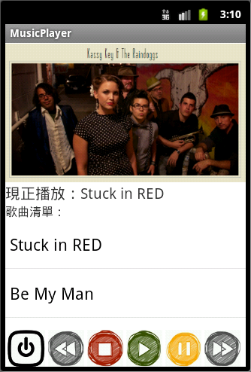
系統介面
操作簡單的音樂播放應用軟體
點選 可直接從第一首歌曲開始播放
在歌曲清單處上下滑動手指可瀏覽歌曲
點選歌名可直接播放

Slide 3
APP功能概觀
專輯封面
現正播放歌曲名稱
歌曲清單
播放按鈕選項

Slide 4
APP功能概觀
專輯封面
現正播放歌曲名稱
歌曲清單
播放按鈕選項

Slide 5
APP功能概觀
專輯封面
現正播放歌曲名稱
歌曲清單
播放按鈕選項

Slide 6
APP功能概觀
專輯封面
現正播放歌曲名稱
歌曲清單
播放按鈕選項

Slide 7

按鈕選項對應
按鈕 | 說明
 | 退出App
 | 前一首歌曲
 | 停止
 | 播放
 | 暫停
 | 下一首歌曲

Slide 8
待發展之處
自動匯入手機內的音樂檔
歌詞同步播放
單曲循環播放
Seekbar（歌曲進度軸）

Slide 9
參考資料
黃彬華（2012）。Android 4.X App開發教戰手冊：適用Android 4.x~2.x。台北：碁峰。
jamendo。2012.12.25 取自http://www.jamendo.com/en#en/artist/421279/kassy-key-the-raindoggs
Kassy Key & the Raindoggs 。2012.12.25 取自http://raindoggs.com/

